Slide 1


대용량 자료처리 및 시각화
최종 보고서
2016314616 김동현
Notes:
Png 출처
<a href='https://pngtree.com/so/아이디어'>아이디어 png from pngtree.com</a>
<a href='https://pngtree.com/so/여러-가지-빛깔의'>여러-가지-빛깔의 png from pngtree.com</a>

Slide 2
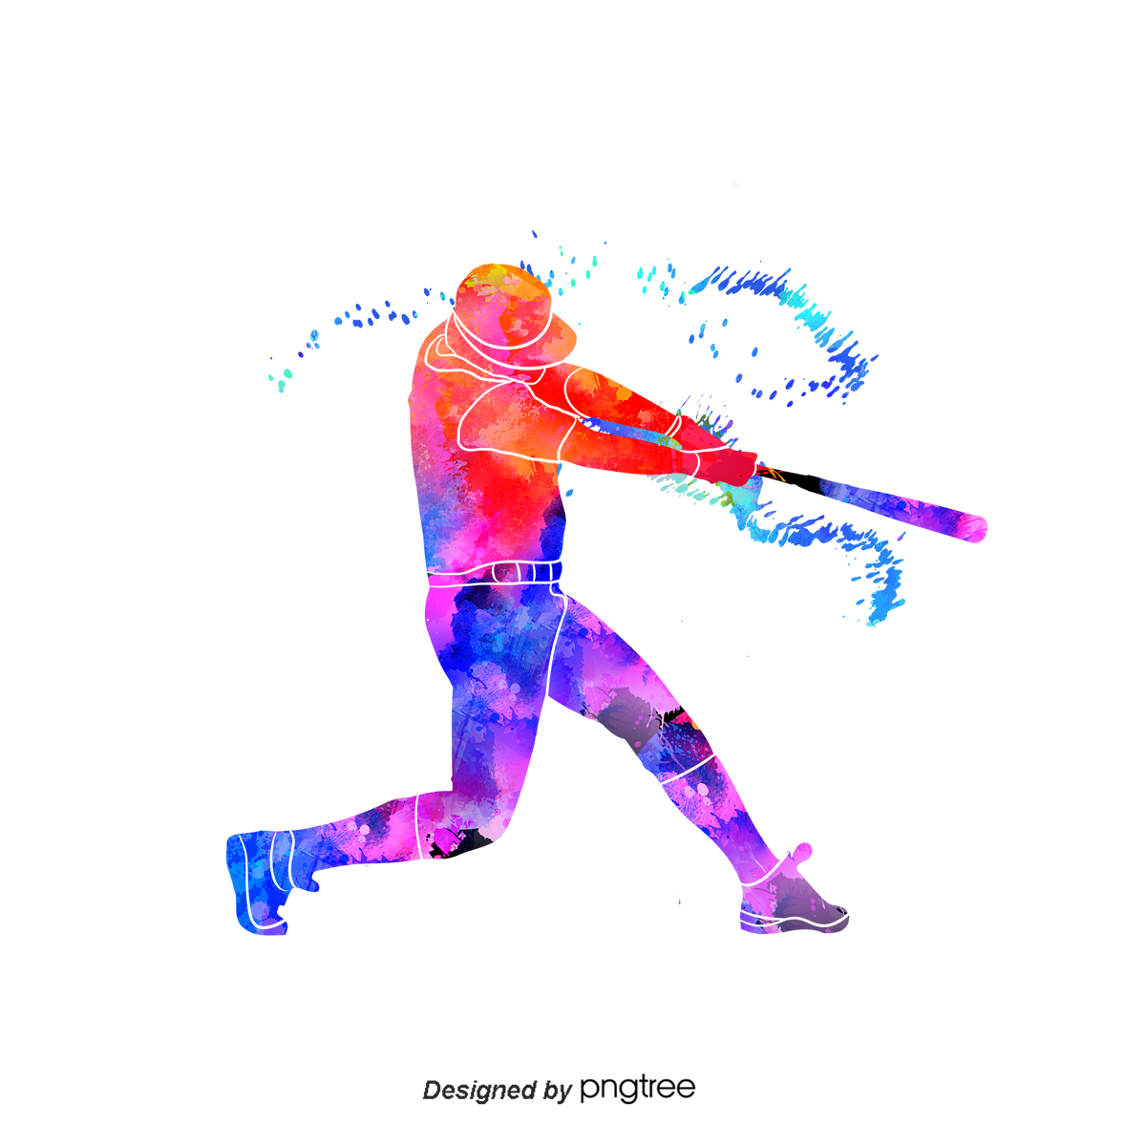






목차
STEP 1
STEP 2
STEP 3
STEP 4
STEP 5
데이터 개요 및 분석목표
가설 검증 & shiny app
문제 정의
데이터 전처리
연구 방향
Notes:
Png 출처 <a href='https://pngtree.com/so/아이디어'>아이디어 png from pngtree.com</a>

Slide 3
주제 정의
주제:데이터 시각화를 통한 야구 선수 연봉 협상 문제 해결
빅콘테스트
2020 빅콘테스트 퓨쳐스리그에 참가할 당시 사용했던 KBO 야구 경기 데이터(2016~2020)
DACON 데이터
기상청 데이터
Dacon 타자 시각화 대회의
선수 상세 정보 데이터
경기장이 있는 지역의 일별 강수 데이터
Notes:
Png 출처 <a href='https://pngtree.com/so/아이디어'>아이디어 png from pngtree.com</a>

Slide 4
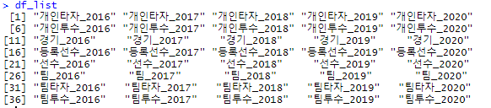

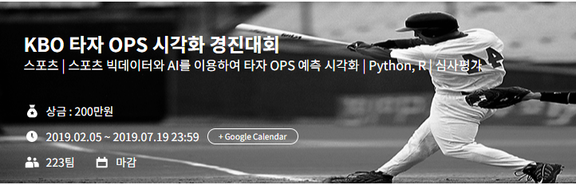

2. 데이터 개요 및 분석목표
사용 데이터
2016~2020 KBO 경기 개인/팀별 데이터 및 선수 개인정보에 대한 데이터
DACON KBO 타자 데이터 중 선수 상세정보(커리어, 나이, 신장) 데이터
Notes:
Png 출처 <a href='https://pngtree.com/so/아이디어'>아이디어 png from pngtree.com</a>

Slide 5
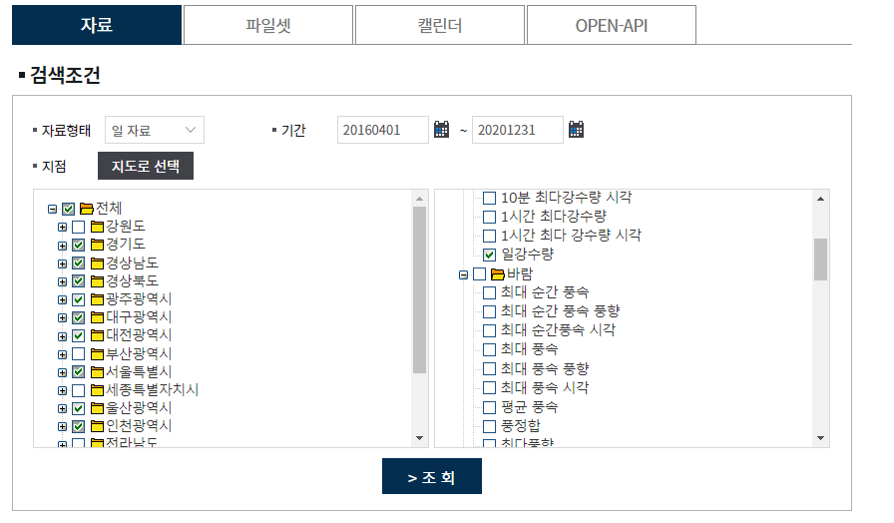
2. 데이터 개요 및 분석목표
사용 데이터
Notes:
Png 출처 <a href='https://pngtree.com/so/아이디어'>아이디어 png from pngtree.com</a>

Slide 6

2. 데이터 개요 및 분석목표
주제 선정 이유 – 문제 인식
2020년 2월 14일까지 방송되었던 스토브리그에서 연봉 산정 방식으로 인한 연봉 협상 과정에서의 갈등을 보여주는 시나리오가 있었다
Notes:
Png 출처 <a href='https://pngtree.com/so/아이디어'>아이디어 png from pngtree.com</a>

Slide 7
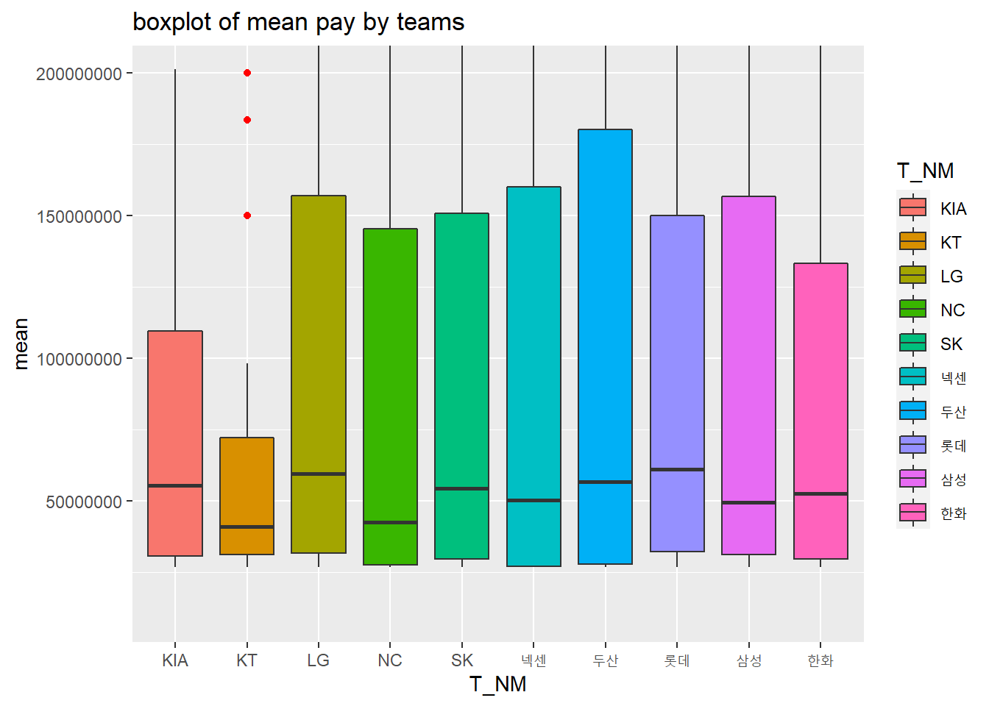
2. 데이터 개요 및 분석목표
주제 선정 이유 – EDA
팀별 선수의 평균 연봉 Box plot
실제로 팀마다 연봉의 분포는 정말 상이하고, 이에 대한 기준도 팀마다 각각 다를 것이다.
Notes:
Png 출처 <a href='https://pngtree.com/so/아이디어'>아이디어 png from pngtree.com</a>

Slide 8
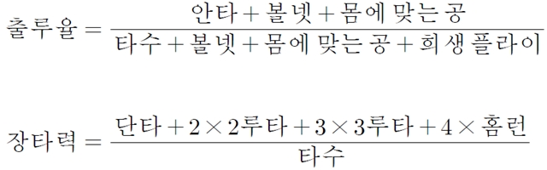
2. 데이터 개요 및 분석목표
주제 선정 이유 – EDA
그렇다면 ＂실력”과 연봉은 정비례 관계에 있을까?
OPS=출루율 + 장타력이며, 이는 타자의 실력을 나타내는 대표적인 세이버 메트릭스 지표이다.
Notes:
Png 출처 <a href='https://pngtree.com/so/아이디어'>아이디어 png from pngtree.com</a>

Slide 9
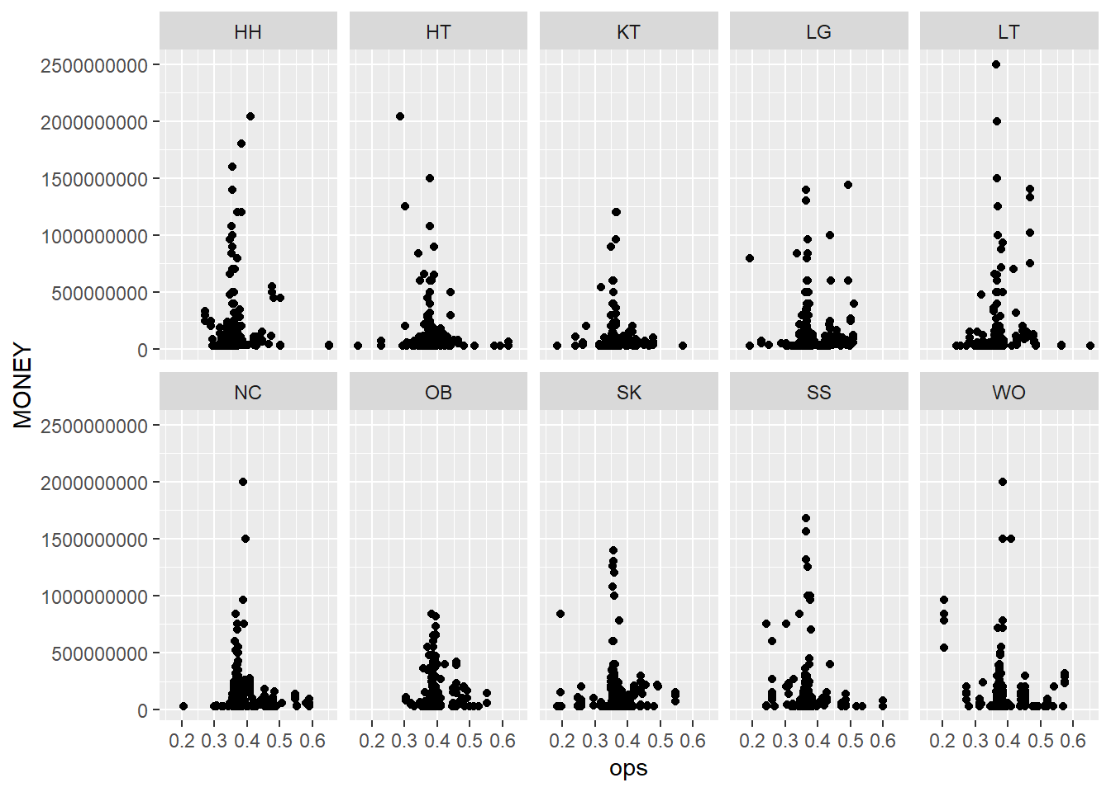
2. 데이터 개요 및 분석목표
주제 선정 이유 – EDA
선수별 OPS와 연봉의 scatter plot
선형 관계가 뚜렷하게 보이지 않는 편임
Notes:
Png 출처 <a href='https://pngtree.com/so/아이디어'>아이디어 png from pngtree.com</a>

Slide 10
2. 데이터 개요 및 분석목표
분석목표
〮 선수 – 구단 간의 연봉 협상 정보 비대칭의 해소
- Shiny를 이용한 interactive 시각화를 통해 선수들이 연봉 협상시에 자신 및 팀의 데이터를 쉽게 확인할 수 있게 함
〮 연봉 산정과 관련된 가설의 검증=> 총 9가지 가설
〮 연봉 산정을 위한 적절한 지표 개발(향후 방향)
- 타자의 경우 OPS를 척도로, OPS와 나이, 경기 횟수 등의 다양한 변수들과의 관계를 시각화 하여 분석한 뒤, 연봉 선정에 합리적인 지표 개발
Notes:
Png 출처 <a href='https://pngtree.com/so/아이디어'>아이디어 png from pngtree.com</a>

Slide 11
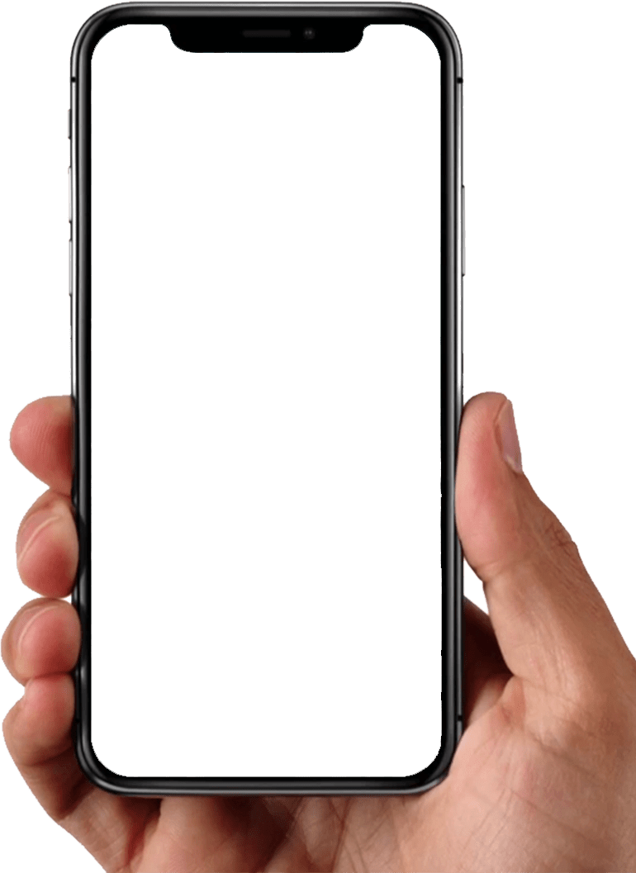

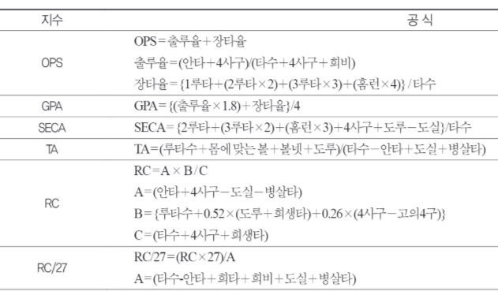
3. 데이터 전처리
세이버 메트릭스 지표 추가
세이버 메트릭스 ?
야구 경기에서 일어나는 선수의 모든 행위를 기록
가장 보편적으로 사용되고 권위 있는 야구 통계 지표
지표 예시
OPS, GPA, SECA. TA, RC, XR,
BR, ISO, PSN, wOBA, OW%,
BABIP …
분석에서 활용된 부분
타자 데이터의 경우, “OPS”를 실력의 척도로 사용함
향후 방향 부분에서, 연봉 지수 개발에 활용 가능
<SaberMetrics>

Slide 12
3. 데이터 전처리
이상치 제거
1. 사전 조사 결과를 바탕으로 COLD GAME DATA를 파악한 후 제거
20170702 WOKT0, 20170702SSSK0, 20170702HTLG0등은 이상치로 간주 후 제거
콜드게임(called game)이란 소프트볼이나 야구 경기에서 심판에 의하여 종료결정이 내려진 게임을 말한다. 특히 야구에서 양팀 모두 5회 이상 공격을 동일하게 진행한 뒤 해가 지거나 폭우, 또는 분쟁 등의 이유로 경기 진행이 불가능하게 되었을 때, 또는 양팀간의 점수차가 너무 많이 벌어져서 더 이상 경기를 계속할 필요가 없을 때에 심판이 경기를 중단시키는 경우에 쓰인다. 승패여부는 그때까지의 득점에 따라 결정된다.
Notes:
Png 출처 <a href='https://pngtree.com/so/아이디어'>아이디어 png from pngtree.com</a>

Slide 13
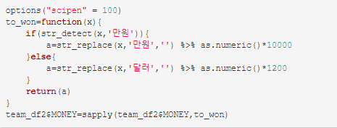
3. 데이터 전처리
연봉 데이터 전처리
‘만원‘ 또는 ＇달러’단위로 표기되는 데이터
원 단위로 환산
Notes:
Png 출처 <a href='https://pngtree.com/so/아이디어'>아이디어 png from pngtree.com</a>

Slide 14
3. 데이터 전처리
강수가 많았던 날 경기 제거
비오는 날에는 선수 성과가 정확하게 측정이 되지 않을 수 있기 때문에, 강우량 100mm를 기준으로 하여 , 이보다 해당 지역에 비가 많이 내렸을 경우 해당 경기 데이터 삭제하였음.
Notes:
Png 출처 <a href='https://pngtree.com/so/아이디어'>아이디어 png from pngtree.com</a>

Slide 15


4. 가설 검증
“의미있는” 시각화를 위하여 연봉 산정과 관련된 9개의 가설을 선정하였고, 이를 검증하는 과정을 거침
가설1. 나이가 높을 수록 연봉이 높을까?
가설2. 선수들의 “커리어 하이”는 언제일까?
가설3. 병살타는 실수일까? 실력일까?
가설4. 요일/월에 따라 선수 실력에 차이가 있을까??
가설5. 실제 타율이 높은데 득점권 타율은 낮은 사람과 실제 타율은 낮은데 득점권 타율은 높은사람 간의 연봉 차이가 존재할까?
가설6. 주루 능력과 연봉 간에 관계가 있을까?
가설7. 팀 성적에 따라 연봉이 달라질까?
가설8. 구원 투수인지, 선발 투수 인지에 따라 연봉에 차이가 있을까?
가설9. “홀드(중간계투의 세이브)”에 따라 연봉 차이가 있을까?
Notes:
Png 출처 <a href='https://pngtree.com/so/아이디어'>아이디어 png from pngtree.com</a>

Slide 16
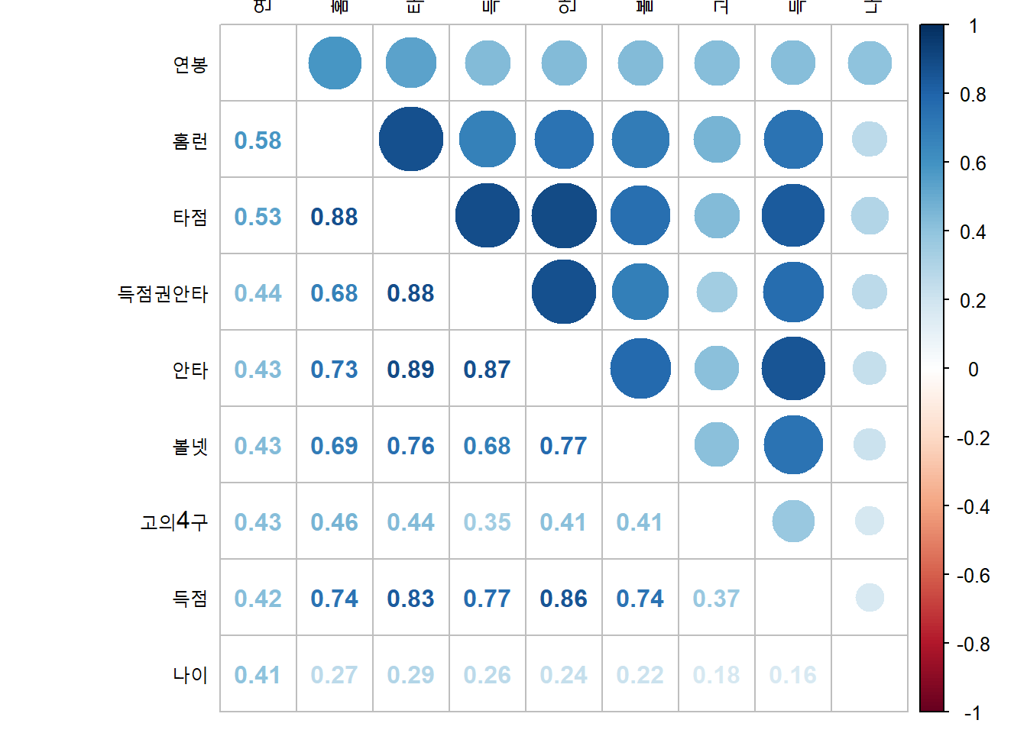
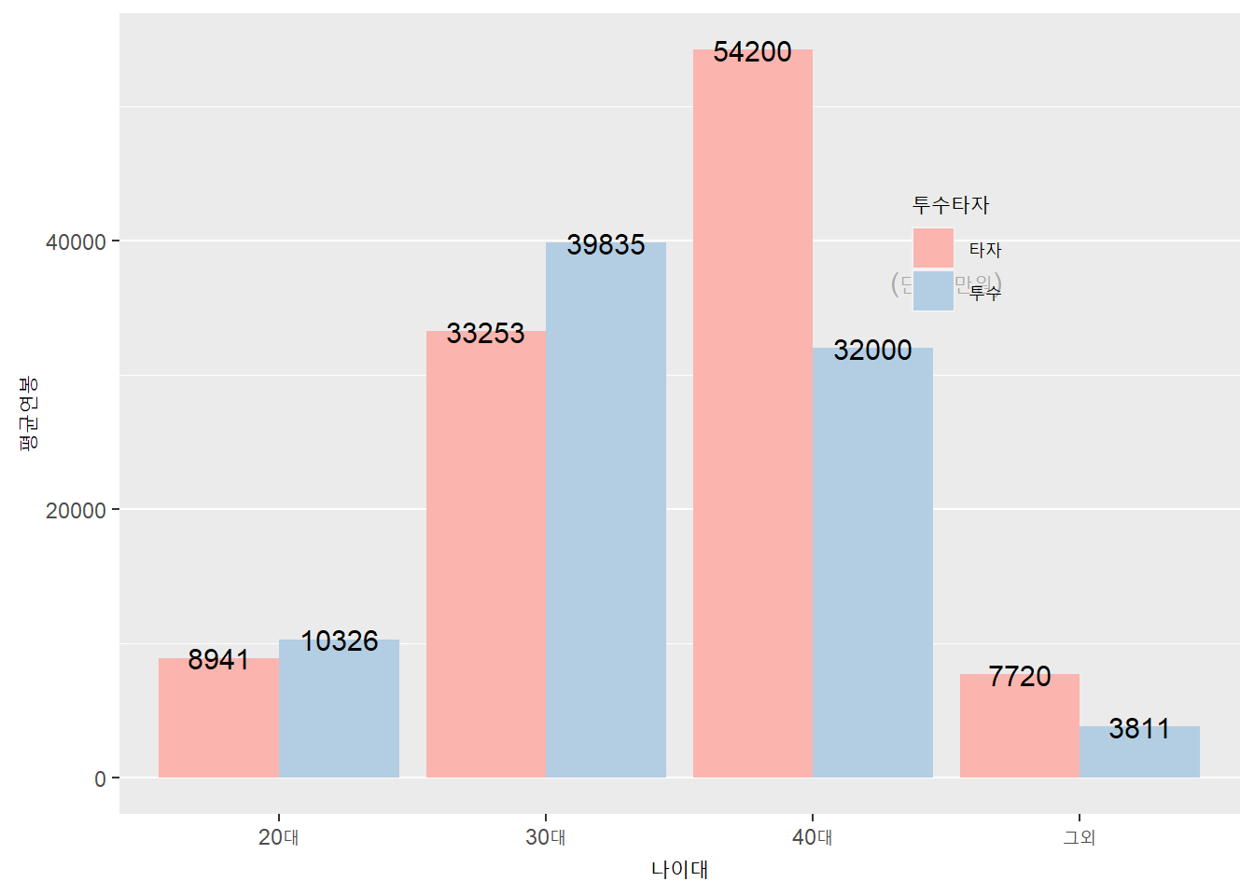
4. 가설 검증
가설1. 나이가 높을 수록 연봉이 높을까?
Notes:
Png 출처 <a href='https://pngtree.com/so/아이디어'>아이디어 png from pngtree.com</a>

Slide 17
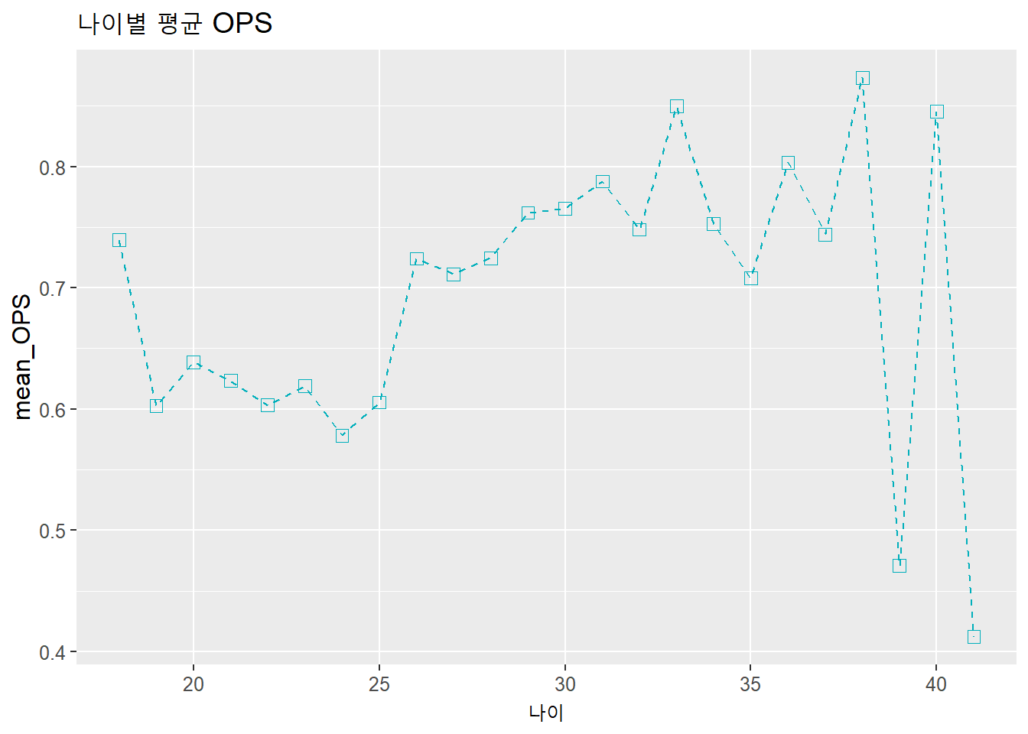
4. 가설 검증
가설2. 선수들의 “커리어 하이”는 언제일까?
Notes:
Png 출처 <a href='https://pngtree.com/so/아이디어'>아이디어 png from pngtree.com</a>

Slide 18
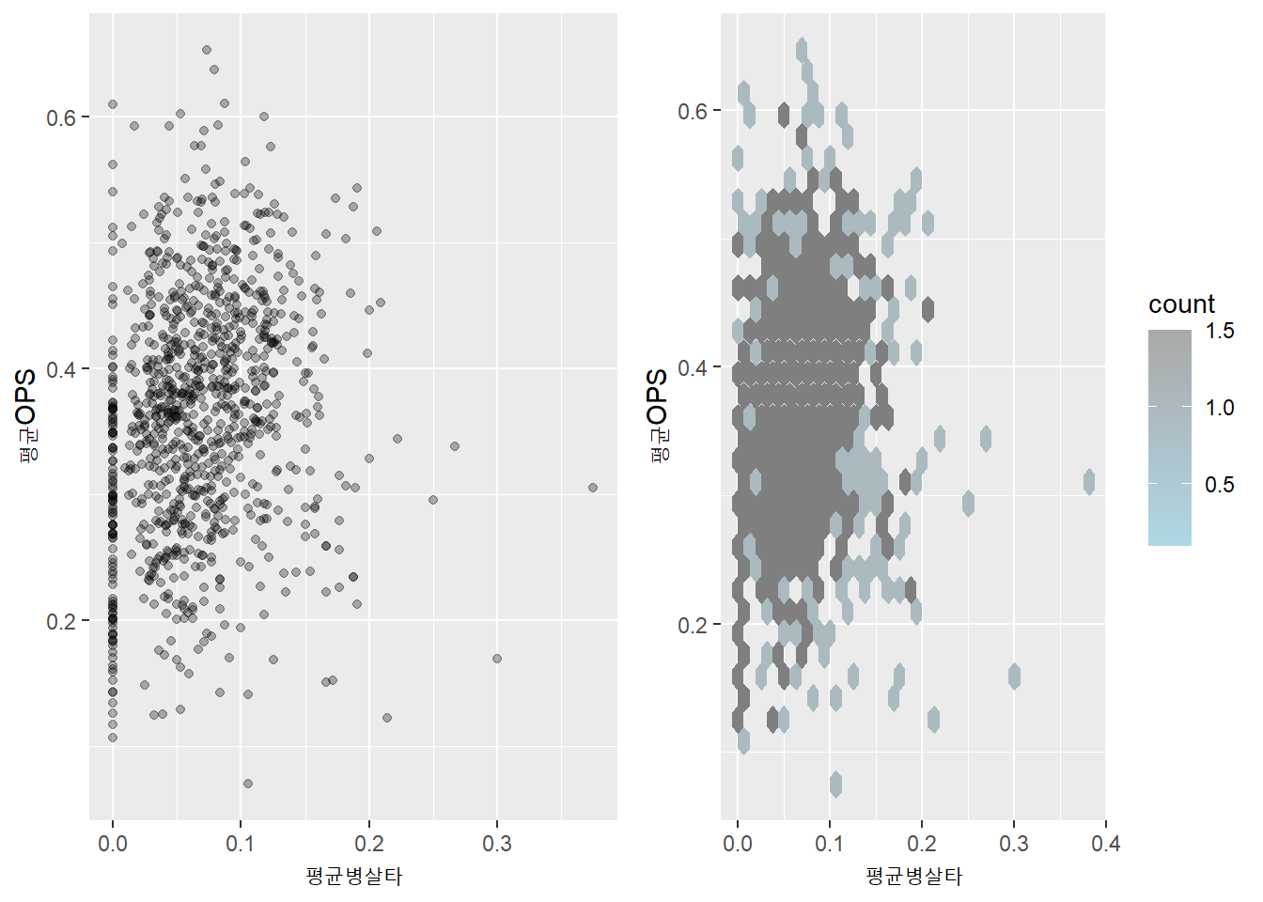
4. 가설 검증
가설 3. 병살타는 실수일까? 실력일까?
Notes:
Png 출처 <a href='https://pngtree.com/so/아이디어'>아이디어 png from pngtree.com</a>

Slide 19
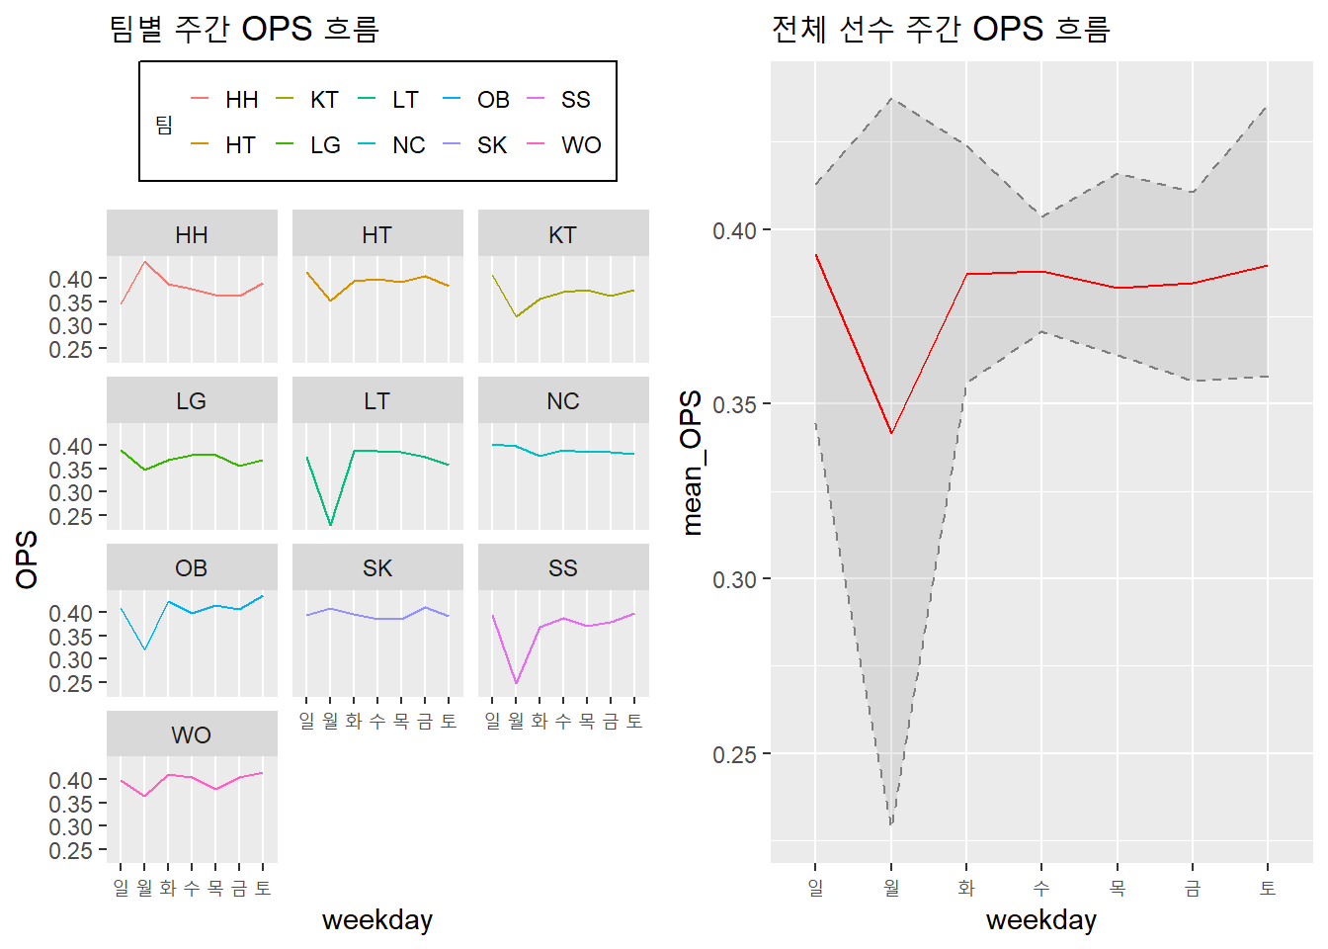
4. 가설 검증
가설 4. 요일/월에 따라 선수 실력에 차이가 있을까??
Notes:
Png 출처 <a href='https://pngtree.com/so/아이디어'>아이디어 png from pngtree.com</a>

Slide 20
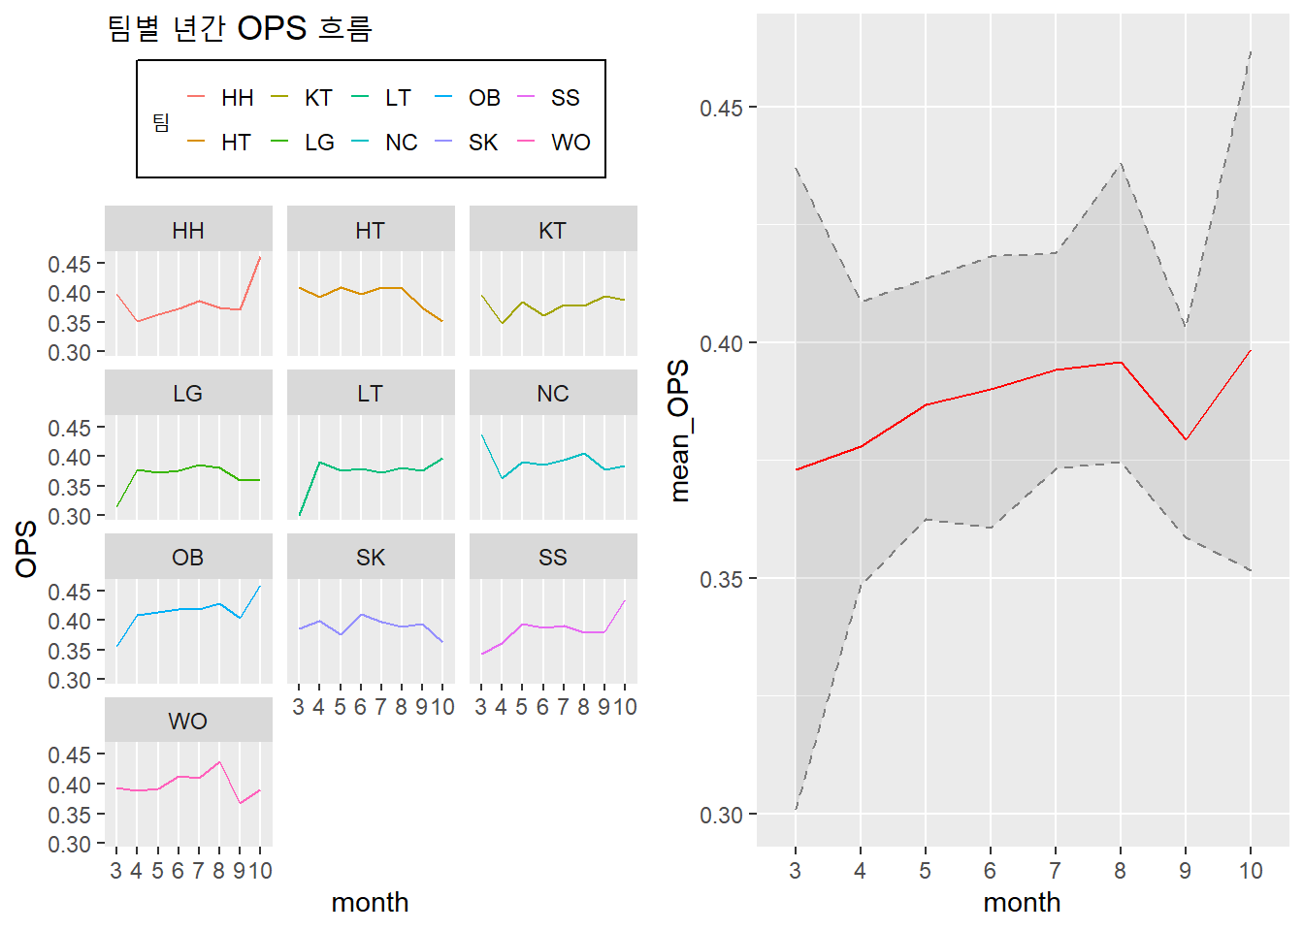
4. 가설 검증
가설 4. 요일/월에 따라 선수 실력에 차이가 있을까?? - 월
Notes:
Png 출처 <a href='https://pngtree.com/so/아이디어'>아이디어 png from pngtree.com</a>

Slide 21
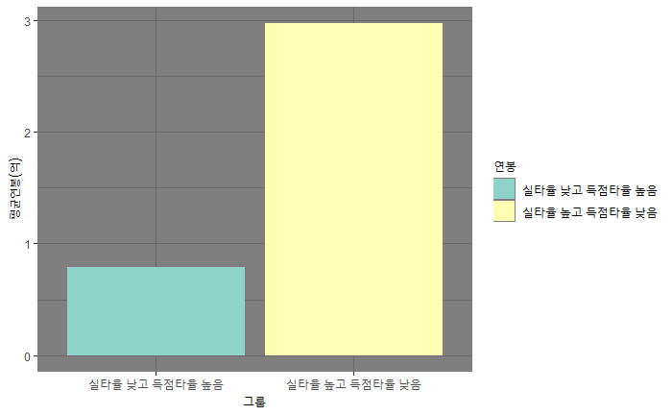
4. 가설 검증
가설5. 실제 타율이 높은데 득점권 타율은 낮은 사람과 실제 타율은 낮은데 득점권 타율은 높은사람 간의 연봉 차이가 존재할까?
Notes:
Png 출처 <a href='https://pngtree.com/so/아이디어'>아이디어 png from pngtree.com</a>

Slide 22
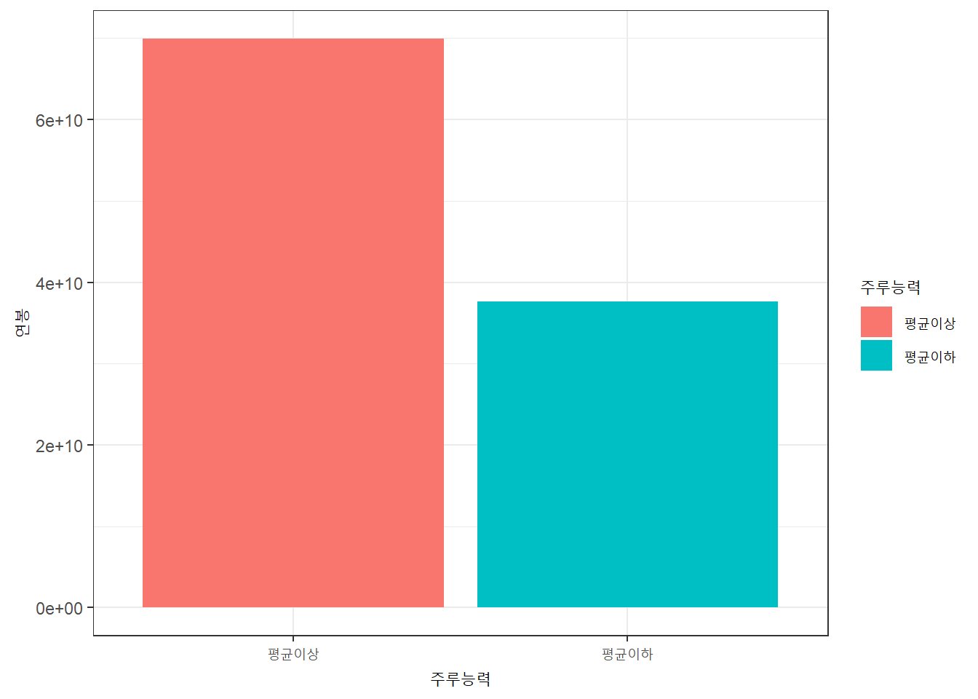
4. 가설 검증
가설 6. 주루 능력과 연봉 간에 관계가 있을까?
Notes:
Png 출처 <a href='https://pngtree.com/so/아이디어'>아이디어 png from pngtree.com</a>

Slide 23
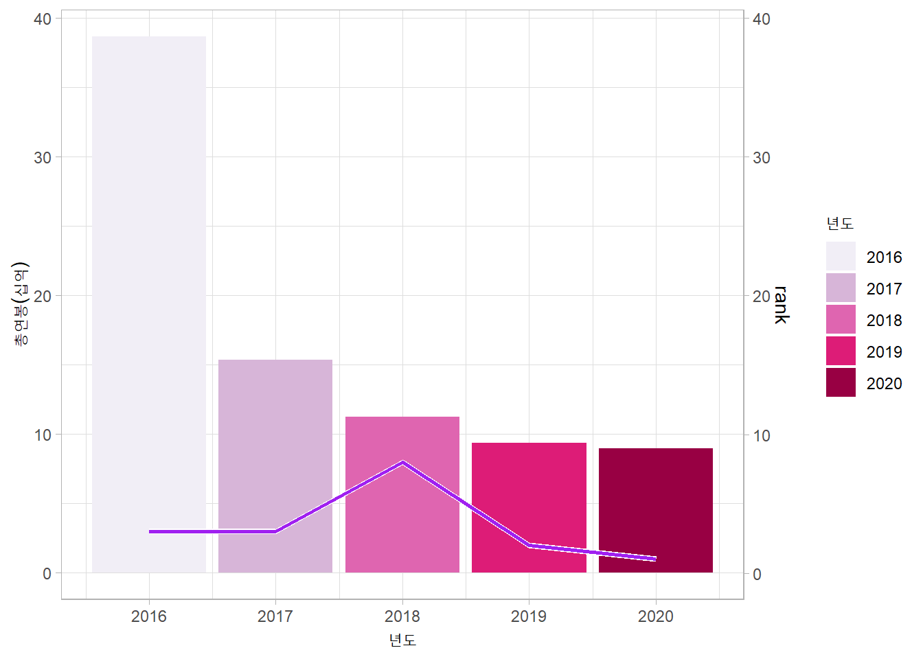
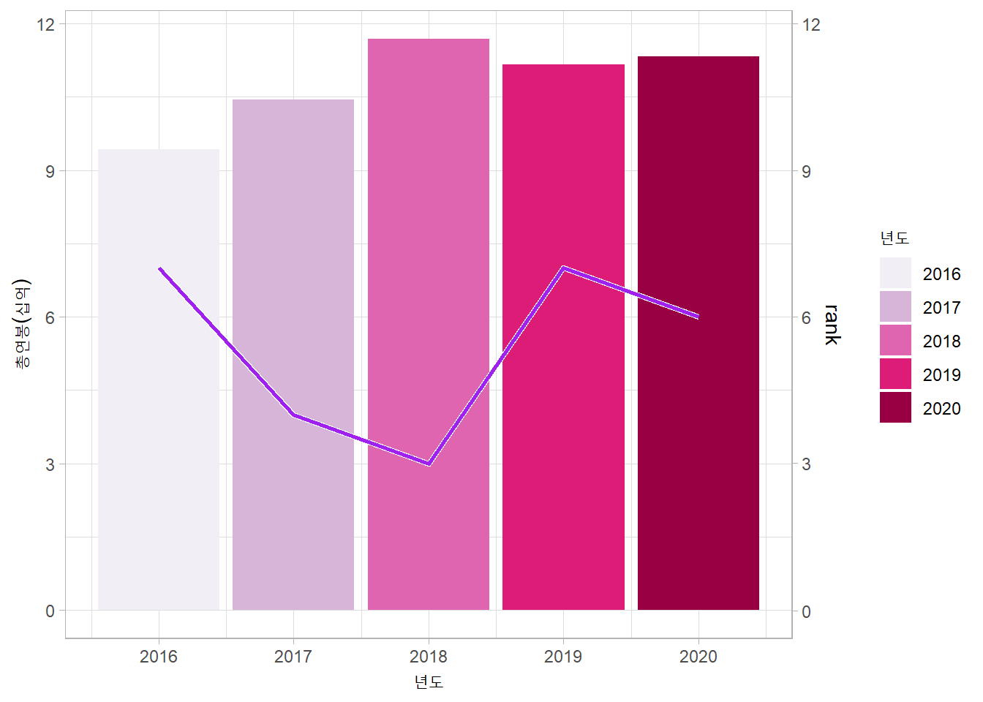
4. 가설 검증
가설7. 팀 성적에 따라 연봉이 달라질까?
Notes:
Png 출처 <a href='https://pngtree.com/so/아이디어'>아이디어 png from pngtree.com</a>

Slide 24
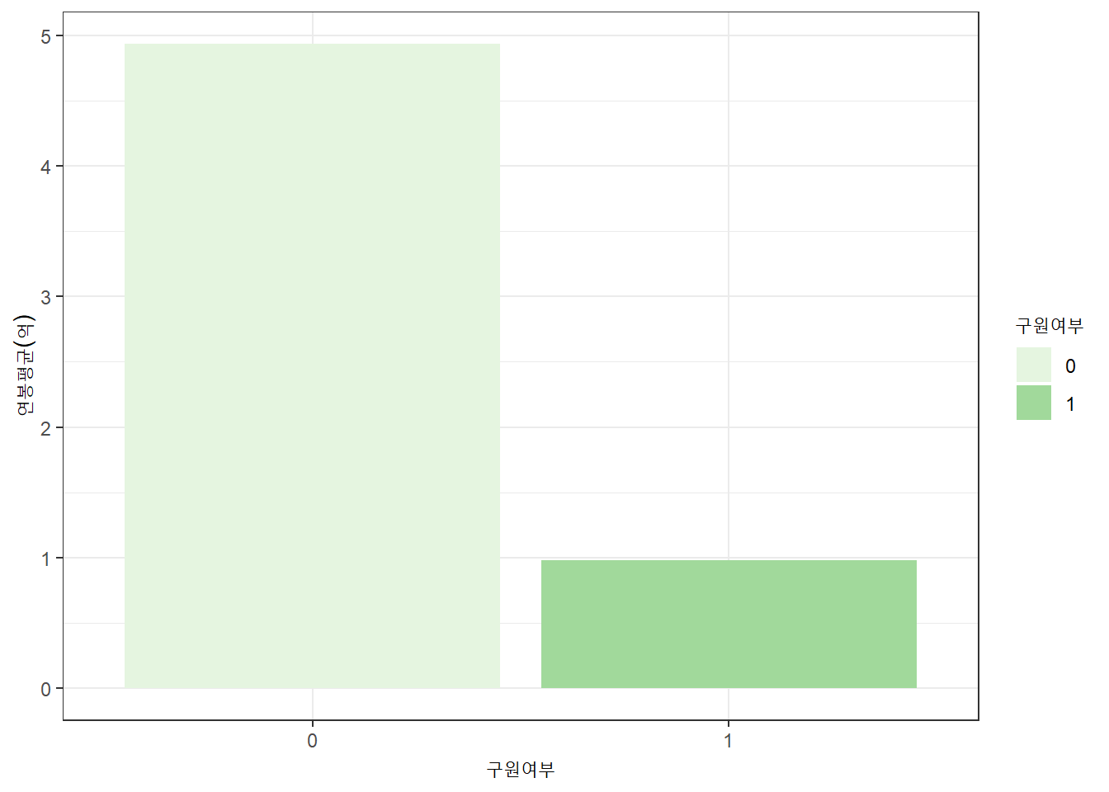
4. 가설 검증
가설 8. 구원 투수인지, 선발 투수 인지에 따라 연봉에 차이가 있을까?
Notes:
Png 출처 <a href='https://pngtree.com/so/아이디어'>아이디어 png from pngtree.com</a>

Slide 25
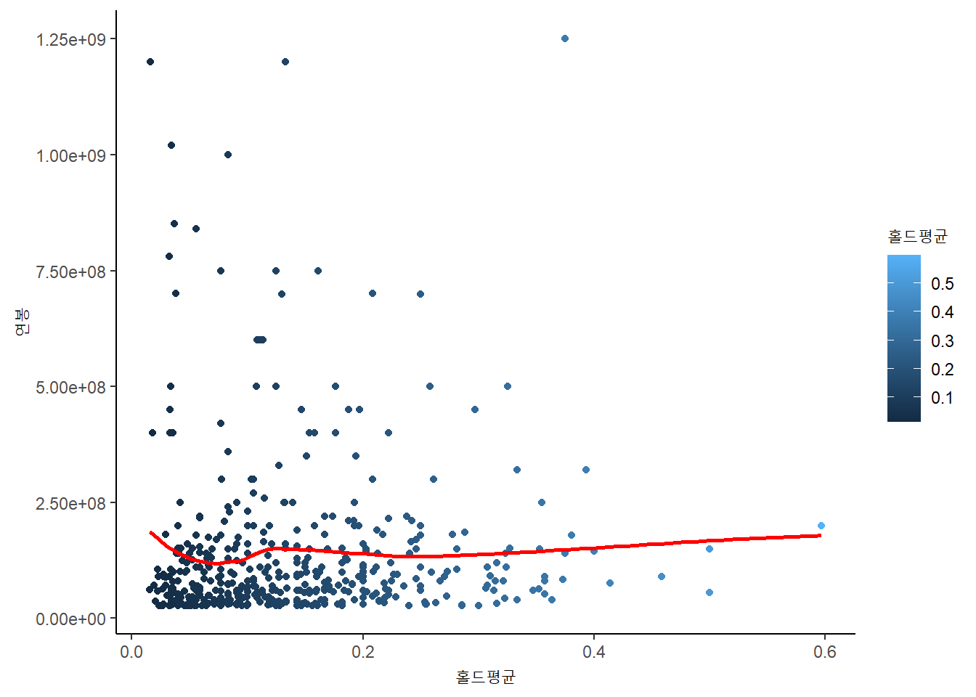
4. 가설 검증
가설9. “홀드(중간계투의 세이브)”에 따라 연봉 차이가 있을까?
Notes:
Png 출처 <a href='https://pngtree.com/so/아이디어'>아이디어 png from pngtree.com</a>

Slide 26
5. 향후 발전 방향
“다중 회귀 계수에 기반한 연봉 지수 산출＂
앞서 확인했던 것처럼, 월요일 및 7월과 8월의 경기 데이터를 제거
앞서 추가했던 각종 세이버 메트릭스 지표와, 경기 데이터를 사용하여, 연봉을 타깃 변수로하여 다중 회귀를 적합
-이후 유의한 변수들로만 다시 다중 회귀를 적합한 후, standardized regression coefficient를 구하여, 전체 coefficient의 합을 분모로, 해당 변수의 coefficient를 분자로 하는 가중치를 구함
연봉에 영향을 미치는 변수들의 가중합으로 "연봉 지수"를 생성합니다.
Notes:
Png 출처 <a href='https://pngtree.com/so/아이디어'>아이디어 png from pngtree.com</a>

Slide 27


5. 향후 발전 방향
“다중 회귀 계수에 기반한 연봉 지수 산출＂
이 간단한 모델을 예로 들면, 안타, 이루타, wRAA 등 연봉에 영향을 미치는 변수들의 가중 합으로 "연봉 지수"를 만들어, 선수들로 하여금 성적을 통해 자신의 적정 연봉을 알 수 있게 할 수 있을 것임
Notes:
Png 출처 <a href='https://pngtree.com/so/아이디어'>아이디어 png from pngtree.com</a>

Slide 28
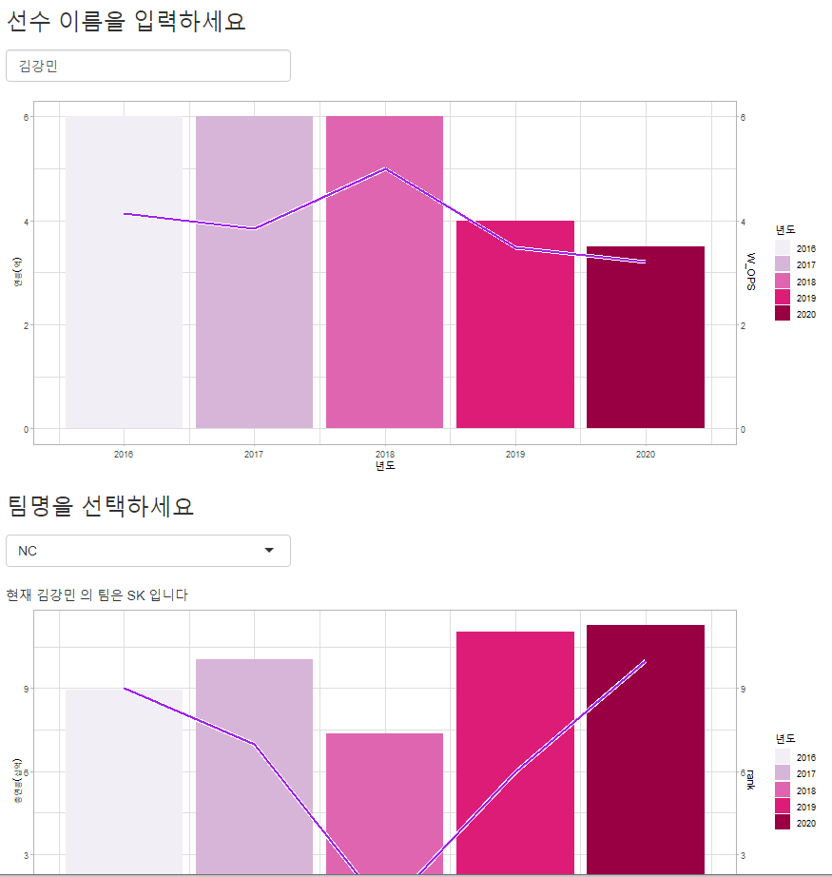
6. Shiny app
“선수” 및 “팀＂의 연봉 산정에 도움을 주기 위한 앱을 제작하고자 하였음
선수 개인의 시즌 별 실력 흐름을 확인하고, 그에 따른 연봉 확인 가능
현재 선수를 입력하면 선수가 속한 팀 이름을 출력함
선수가 속한 팀을 선택해서 등수 및 총 연봉을 확인할 수 있음
이직을 생각하는 선수의 경우, 다른 팀의 등수 및 총 연봉 흐름을 확인해볼 수 있음
Notes:
Png 출처 <a href='https://pngtree.com/so/아이디어'>아이디어 png from pngtree.com</a>

Slide 29


7. 기대효과
선수 영입과 합리적인 연봉 협상의 근거자료로 활용
Shiy app 및 연봉과 지표 간 Plot을 통해 선수들로 하여금 연봉 산정의 이유를 쉽게 알게 됨으로써
구단과 간의 의견 대립을 최소화 할 수 있음.
이는 궁극적으로 한국선수 프로야구의 지속적인 발전을 도모함.
팀과 선수 육성에 도움
팀 차원에서도 여러 측면의 변수에서 선수를 바라보고, 통계 데이터를 통해 최적의 팀 구성을 구성할 수 있으며, 이는 궁극적으로 선수 육성에 도움이 됨.
Notes:
Png 출처 <a href='https://pngtree.com/so/아이디어'>아이디어 png from pngtree.com</a>

Slide 30
Appendix
데이터 출처
https://www.bigcontest.or.kr/points/content.php#ct01 :야구 경기 데이터
https://dacon.io/competitions/official/235546/overview/description/ :타자 신상 데이터
https://data.kma.go.kr/cmmn/main.do : 경기장 기상 데이터
Notes:
Png 출처 <a href='https://pngtree.com/so/아이디어'>아이디어 png from pngtree.com</a>

Slide 31
최종 보고서
감사합니다
2016314616 통계학과 김동현
Notes:
Png 출처 <a href='https://pngtree.com/so/아이디어'>아이디어 png from pngtree.com</a>
<a href='https://pngtree.com/so/여러-가지-빛깔의'>여러-가지-빛깔의 png from pngtree.com</a>

